Slide 1
5.3 时序产生器和控制方式
5.3.1 时序信号的作用和体制
时序信号是CPU的时间标志。计算机就是按照时序信号准确、迅速、有条不紊指挥各个部件协同工作。
功能：
控制操作时间和操作时刻。
基本体制：电位-脉冲制。
当实现寄存器之间的数据传送时，数据加在触发器的电位输入端，而打入数据的控制信号加在触发器的时钟输入端。
所有的操作都按节拍进行，持续时间为一个节拍的称为节拍电位。在节拍电位有效期间产生的脉冲称为节拍脉冲。一个节拍电位中可产生多个节拍脉冲。

Slide 2
5.3.1 时序信号的作用和体制
节拍电位
m₁
节拍脉冲
m₂
图5-3-1 节拍信息
硬布线控制器：主状态周期-节拍电位-节拍脉冲三级体制
微程序控制器：节拍电位-节拍脉冲二级体制

Slide 3
产生脉冲型微命令，控制定时操作
工作脉冲
产生电位型微命令，控制操作时间段
振荡器
分频器
时钟脉冲
机器周期(节拍)

Slide 4
● 时序关系：
晶振输出
工作脉冲P
对微操作定时
打入IR
打入PC
时钟T1
控制分步操作时间
取出指令
时钟T2
修改PC
工作周期1
控制不同阶段操作时间
取指
工作周期2
取数
工作周期3
执行
指令周期

Slide 5
5.3.2 时序信号产生器
时序信号产生器一般由时钟源、环行脉冲发生器、节拍脉冲和读写时序译码逻辑、启停控制逻辑等组成。
IORQ
MERQ
RD
WE
T₁
T₂
T₃
T₄
启停控制逻辑
启动
停机
IORQ°
MERQ°
RD°
WE°
T₁°
T₂°
T₃°
T₄°
MREQ′
节拍脉冲和读写时序译码逻辑
RD′
WE′
IORQ′
φ
环行脉冲发生器
时钟脉冲源

Slide 6
5.3.2 时序信号产生器
1、时钟源（主时钟）
通常由石英晶体震荡器和与非门组成的正反馈振荡电路组成。
作用：提供频率稳定且电平匹配的方波时钟脉冲信号，为整个机器提供基准信号。
时钟源在机器上电后立即开始产生具有一定占空比的时钟脉冲序列，直到关电源为止，中间不允许有任何间断。
2、环形脉冲发生器（节拍信号发生器）
产生一组有序的间隔相等或不等的脉冲序列，以便通过译码电路产生最后所需要的节拍脉冲。

Slide 7
5.3.2 时序信号产生器
3、节拍脉冲和读写时序译码逻辑
根据环形脉冲发生器产生的脉冲，通过与门和与非门电路产生节拍。同时和微程序控制器中产生的读/写/对内存/对I/O设备等微操作信号融合，实现对内存和外设的读写操作。
4、启停控制逻辑
根据计算机的需要，可靠地开放和封锁脉冲，控制时序信号的发生和停止，实现对整个机器的正确启动与停止。必须保证启动时输出的第一个脉冲和停止时输出的最后一个脉冲都是完整的脉冲。

Slide 8
5.3.2 时序信号产生器
维持阻塞D型触发器
功能表
R
R | S | CP | D | Q | Q
0 | 1 | × | × | 0 | 1
1 | 0 | × | × | 1 | 0
1 | 1 |  | 0 | 0 | 1
1 | 1 |  | 1 | 1 | 0
D
Q
CP
Q
S
S为置1端
R为置0端
逻辑图

Slide 9
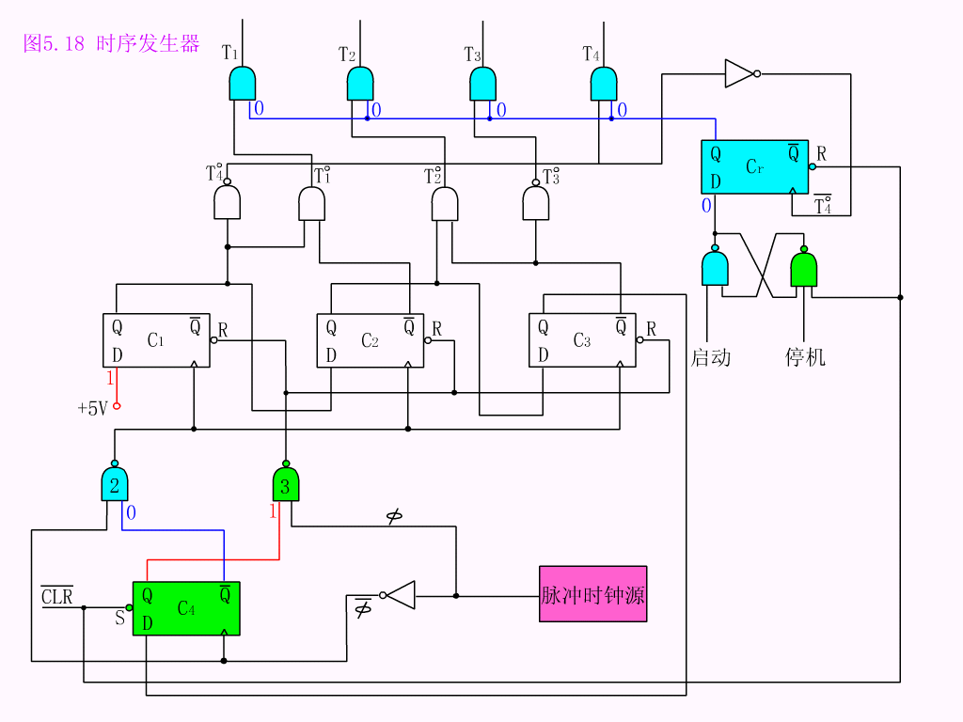
5.3.2 时序信号产生器

Slide 10
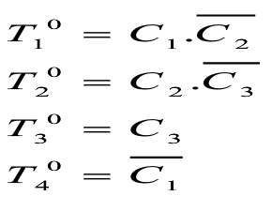
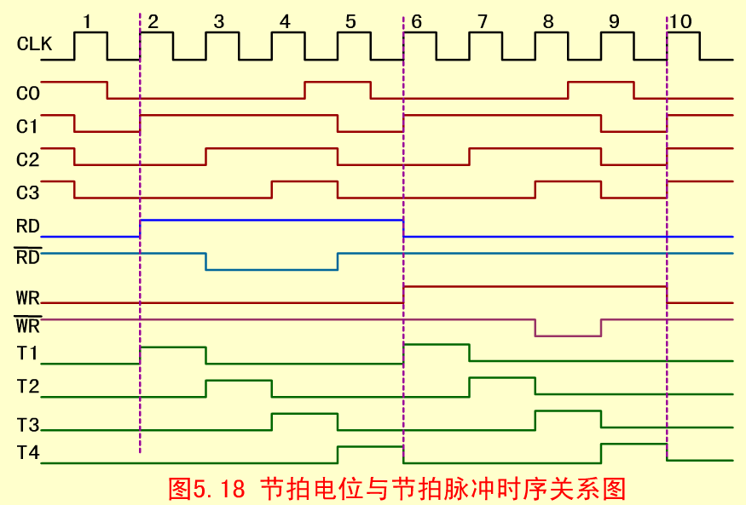
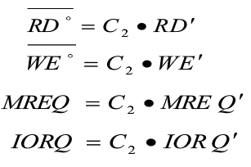
5.3.2 时序信号产生器

Slide 11
5.3.3 控制器的控制方式
控制方式:控制不同操作序列的时序信号的方法。
1. 同步控制方式(固定时序控制方式)
已定指令在执行时所需的机器周期和时钟周期数都是固定不变的。
（1）采用完全统一的机器周期执行各种不同的指令；一刀切
（2）采用不定长机器周期；
（3）中央控制与局部控制相结合。
特点：
有明显时序划分，时钟周期固定，各步操作的衔接、各部件之间的数据传送受严格同步定时控制。

Slide 12
1. 同步控制方式(固定时序控制方式)
优点：
时序关系简单，时序划分规整，控制不复杂；控制逻辑易于集中，容易实现，便于管理。
缺点：
时间安排不合理，会造成简单指令较多的空闲时间，影响指令执行速度，不利于发挥计算机高速运算的潜力。
应用场合：
用于CPU和设备内部、系统总线操作(各挂接部件速度相近，传送时间确定，传送距离较近)。
Notes:
实际上现代计算机中大多数都采用联合控制方式。
在功能部件内部采用同步方式或以同步方式为主的控制方式，在功能部件之间采用异步方式。

Slide 13
2. 异步控制方式（可变时序控制方式）
各项操作按需安排时间，不受统一时序控制。
特点：每条指令的指令周期包括的机器周期数不同，各操作间的衔接和各部件之间的信息交换采用异步应答方式。
总线
例:异步传送操作
主
从
发/接
接/发
●主设备（控制部件）：
申请并掌握总线权的设备。
●从设备（执行部件）：
响应主设备请求的设备。

Slide 14
操作流程：
主设备输出端与总线连接
主设备获得总线控制权
主设备询问从设备
从设备准备好？
N
Y
主设备发送/接收数据
主设备释放总线控制权
主设备输出端与总线断开

Slide 15
2. 异步控制方式（可变时序控制方式）
优点：
时间安排紧凑、合理、效率高；
缺点：
控制复杂，不容易实现。
应用场合：
用于异步总线操作(各挂接部件速度差异大，传送时间不确定，传送距离较远)。

Slide 16
3. 联合控制方式
大部分操作安排在固定的机器周期中，对某些时间难以确定的操作则以执行部件的“回答”信号作为本次操作的结束。
特点：
同步方式引入异步应答。
优点：
不浪费很多时间，控制上又不很复杂。

Slide 17
5.4 微程序控制器
由英国Cambridge University的M. V. Wilkes教授于1951年在文章“The Best Way to Design an Automatic Calculate Machine”中首次提出来的，这个模型称为Wilkes模型。 Wilkes模型不但给出了现在使用的微程序使用的微程序控制器的基本概念，而且它们的工作原理相同，结构也基本一致。

Slide 18
5.4 微程序控制器
5.4.1 微程序控制器的原理
微程序设计技术
利用软件方法来设计硬件的一门技术。
微程序控制器的基本思想
仿照通常的解题程序的方法，把操作控制信号编成所谓的“微指令”，存放到一个只读存储器里。当机器运行时，一条又一条地读出这些微指令，从而产生全机所需要的各种操作控制信号，使相应部件执行所规定的操作。
Notes:
控制部件与执行部件之间通过控制线，联系在一起；另外控制器为了掌握执行部件的操作情况，执行部件通过反馈线向控制部件反馈信息，以便控制器根据当前状态，下达新的微命令

Slide 19
微程序控制器的基本思想
1. 若干微命令编制成一条微指令，控制实现 一步操作；
2. 若干微指令组成一段微程序，解释执行一 条机器指令；
3. 微程序事先存放在控制存储器CM(Control Memory)中，执行机器指令时再取出。
引入了程序技术，使设计规整；
引入了存储逻辑，使功能易于扩展。

Slide 20
1 微命令和微操作
• 一条指令的功能是通过执行一系列操作控制步骤完成的；这些控制步骤中的基本操作称为微操作。
• 微命令：微命令是微操作的控制信号，而微操作是微命令的操作内容。
• 微指令：在一个CPU周期中，一组实现一定操作功能的微命令的组合。也将微指令称作控制字（CW），其中每一位代表一个微命令。
• 微程序：完成指定任务的微指令序列称为微程序。一条机器指令的功能可由一段微程序解释完成。
机器指令-微程序-微指令-微命令

Slide 21
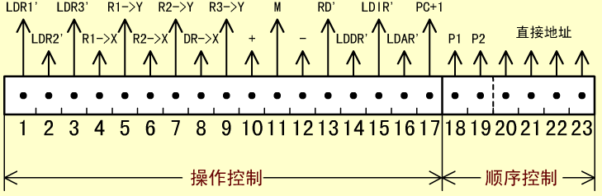
2 微指令和微程序
微指令：在机器的一个CPU周期中，一组实现一定操作功能的微命令的组合，是CM中的一个单元的内容，即控制字。
注：微指令给出的控制信号都是节拍电位信号，它们的持续时间为一个CPU周期，有时根据实际电路需要，还要对某些微命令信号加入时间控制。
Notes:
每一个控制信号都是节拍电位信号，其持续时间都是一个CPU周期；有的控制信号需要加入时间控制，形成节拍脉冲信号，完成具体的控制，因为一条机器指令是由微程序实现其功能，所以一条微指令执行时需要指出下一条微指令的地址。
是执行部件中最基本的操作。

Slide 22
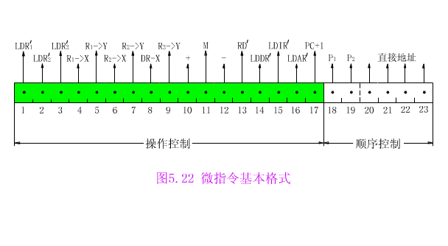
一条微指令由操作控制和顺序控制两大部分组成。
（1）操作控制部分
又称“微操作码字段”，用来发出管理和指挥全机工作的控制信号，其中每一位都表示一个微命令。
（2）顺序控制部分
又称“微地址码字段”，用来决定产生下一条微指令的地址；

Slide 23
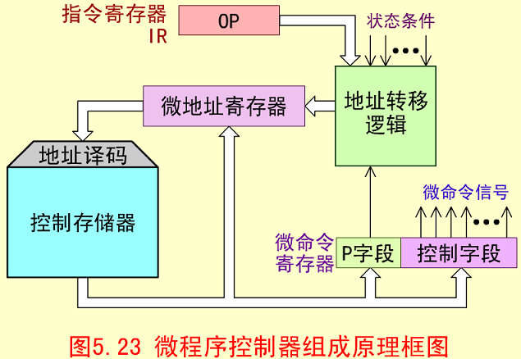
3 微程序控制器的原理图
1.主要部件
（1）控制存储器CM
功能：
存放微程序。
CM属于CPU，不属于主存储器。

Slide 24
(2)微指令寄存器 µIR
功能：
存放现行微指令。
微命令字段：
提供一步操作所需的微命令。
(微操作控制字段)
指明后续微地址的形成方式。
微地址字段：
提供微地址的给定部分。
(顺序控制字段)

Slide 25
(3)微地址形成电路
功能：
提供两类微地址。
微程序入口地址：
由机器指令操作码形成。
后续微地址：
由微地址字段、现行微地址、运
行状态等形成。

Slide 26
2.工作过程
（1）取机器指令
取指微指令
微命令字段
微命令
CM
µIR
译码器
主存
机器指令
IR

Slide 27
（2）转微程序入口
入口
首条微指令
操作码
微地址形成电路
µAR
CM
µIR
IR
（3）执行首条微指令
微命令字段
微命令
µIR
译码器
操作部件

Slide 28
（4）取后续微指令
微地址字段
现行微地址
运行状态
后续微地址
微地址形成电路
µAR
后续微指令
µIR
CM

Slide 29
(5)执行后续微指令
同（3）
(6)返回
(存放取指微指令的固定单元)。
微程序执行完，返回CM

Slide 30
4 微程序举例
以“十进制加法”指令为例来理解微程序控制的过程；从一个简单的控制模型中，得出微程序控制的主要思想及大概过程。
Notes:
微程序一般是顺序执行，地址是在读出微指令的同时给出；当出现转移时，则需要地址转移逻辑根据判别测试字段P和执行部件的“状态条件”反馈信息，去修改地址寄存器的内容，并按照此地址去读出下一条微指令。

Slide 31
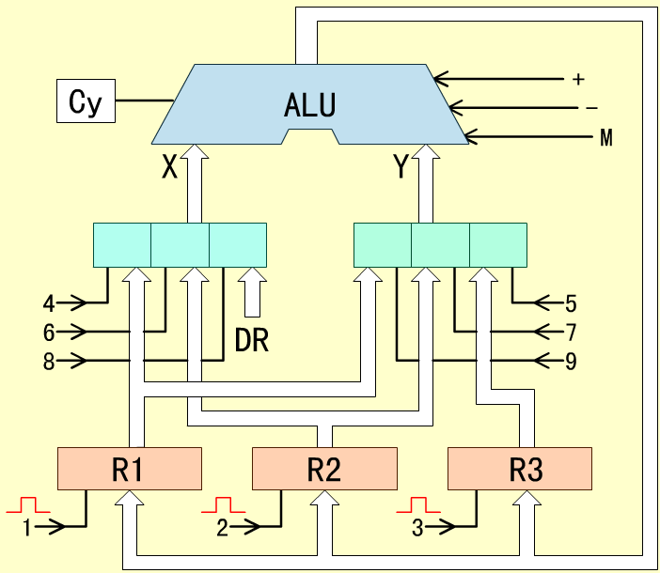

Slide 32
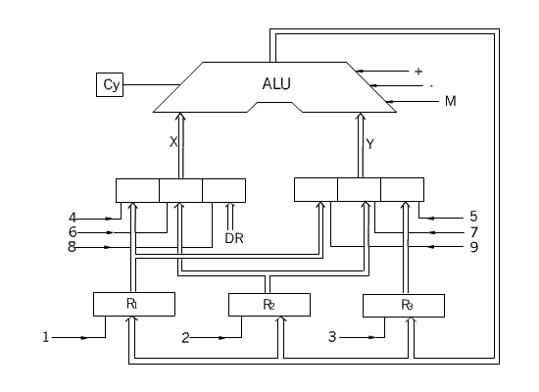
微操作分类：
相容性微命令：在同一个CPU周期中，可以同时执行的微操作命令。
相斥
相斥性微命令：在同一个CPU周期中，不能同时执行的微操作操作。
相斥
相斥

Slide 33
寄存器的输入脉冲
1 R1输入
2 R2输入
3 R3输入
4 R1送X
5 R3送Y
6 R2送X
四路数据选择器的选择端
7 R2送Y
8 DR送X
9 R1送Y
10 加
11 减
运算控制端
12 传送

Slide 34
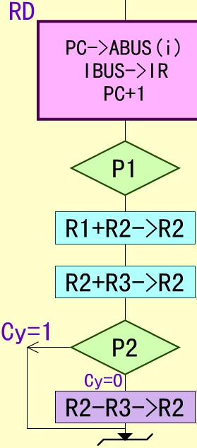

Slide 35
顺序控制字段的P1，P2
设顺序控制字段的P1，P2的作用：
为00表示下一条微指令的地址为当前微指令的顺序控制字段的后四位
为10表示P1译码测试，以当前指令寄存器中的指令的操作码OP取下一条微指令的地址
为01表示P2测试，测试条件为进位标志Cy，以Cy来修改微地址寄存器的最后一位。
Notes:
这只是举例，不表示所有情况

Slide 36
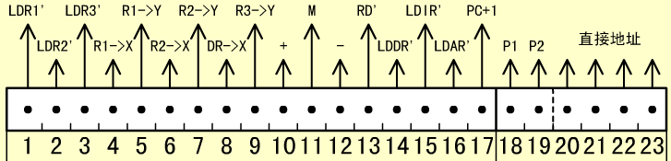
0000
PC->AR->ABUS
DBUS->DR->IR, PC+1
第一条微指令
P1
000 000 000 000 11111 | 10 | 0000
第二条微指令
1010
R1+R2->R2
010 100 100 100 00000 | 00 | 1001
1001
R2+R3->R2
第三条微指令
C_{y}=1
010 001 001 100 00000 | 01 | 0000
P2
C_{y}=0
第四条微指令
0001
R2-R3->R2
010 001 001 001 00000 | 00 | 0000

Slide 37
总结：
微程序控制器的工作过程实质就是：在微程序控制器的控制下，计算机执行机器指令的过程。具体可分为：
（1）执行取指令的公操作
机器开始运行时，自动地将取指微程序的入口微地址送 入μAR，并从μCM中读出微指令，送往μIR，当取指微程序执行完以后，从主存中取出的机器指令就已经存入IR中了。
（2）由机器指令的操作码字段OP通过“地址转移逻辑”产生出该机器指令所对应的微程序的入口微地址，并送入μAR。
（3）从μCM中逐条取出相应的微指令并执行之。
（4）执行完对应于一条机器指令的一段微程序之后，又回到取指微程序的入口地址，继续第（1）步，以完成取下一条机器指令的公操作。

Slide 38
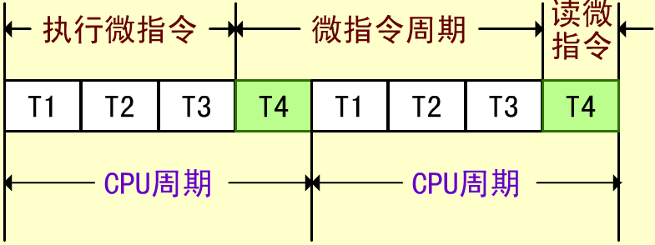
5 CPU周期与微指令周期的关系
一条微指令的保持时间就是一个CPU周期的时间,但是起始位置有区别

Slide 39
用统一微指令周期控制各条微指令执行
CPU周期
P
微指令
打入 µIR
结果打
入目的
地，
读取后续
微指令
控制数
据通路
操作
后续微
地址打
入 µAR

Slide 40
6 机器指令与微指令的关系
（1）一条机器指令对应一个微程序，此微程序是由若干条微指令序列组成的。
（2）指令、程序、地址对应于内存储器；微指令、微程序、微地址对应于控制存储器。
（3）一个CPU周期对应于一个微指令周期。方框图就是微程序流程图。
微程序——解释一条机器指令的微指令的集合。
微操作、微命令、微指令、微程序、机器指令

Slide 41
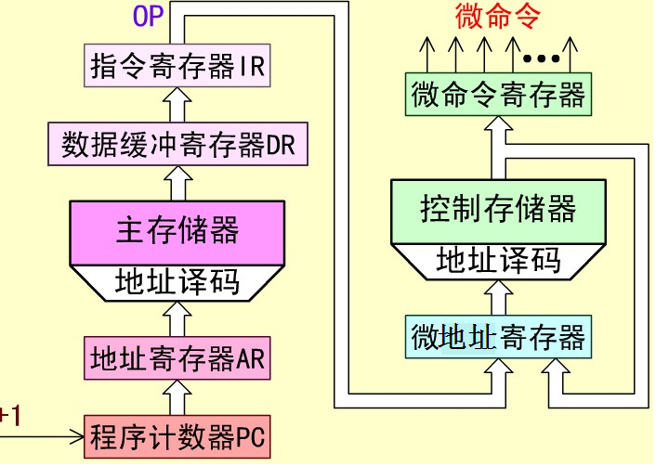
6 机器指令与微指令的关系

Slide 42
5.4.2 微程序设计技术
微程序设计：
设计与各条机器指令相对应的微程序的过程。
微程序的关键：
如何确定微指令的结构。
设计微指令结构应当追求的目标是：
（1）有利于缩短微指令字长度；
（2）有利于减小控制存储器的容量；
（3）有利于提高微程序的执行速度；
（4）有利于对微指令的修改；
（5）有利于微程序设计的灵活性；

Slide 43
1.微命令的编码方法
（1）直接表示法
微命令按位给出。
例. 某微指令
1 1 1
C0 R W
0 进位初值为0
1 进位初值为1
0 不读
1 读
0 不写
1 写
C0=
R=
W=
不需译码，产生微命令的速度快；
信息的表示效率低。
微指令中通常只有个别位采用直接控制法。

Slide 44
（2）分段直接编码法
微命令由多个字段编码直接给出。
例.对加法器输入端进行控制。
加法器
某微指令中设置了AI字段，控制
加法器的输入选择。
A
B
3
C
AI
R、C
D、E
R、C
D、F
D
000 不发命令
微命令分组原则：
001 R A
010 C A
010 C A
同类操作中互斥的
微命令放同一字段。
？
011 D B
011 D B
100 F B
…
不能同时出现
Notes:
这种编码法会导致本来可以同时进行的操作无法同时进行，导致操作速度降低

Slide 45
加法器A输入端的控制命令放
AI字段，B输入端的控制命令
放BI字段。
加法器
A
B
3 3
C
R、C
D、E
R、C
D、F
AI BI
D
AI：
BI：
000 不发命令
000 不发命令
001 R A
001 R B
010 C A
010 C A
010 C B
011 D A
011 D B
011 D B
100 E A
100 F B
操作唯一；
编码较简单；
一条微指令能同时
提供若干微命令，便于组织各种操作。

Slide 46
1.微命令的编码方法
（3）混合表示法
直接表示法用每一位表示一个微命令，表示的能力有限，使用方便
编码表示法用多个字段表示不同操作，可以控制相容和相斥微操作，可以表示很多微命令，但是每个字段都需要译码才能得到相应的微操作，实现效率低
所以，混合表示法就是在一个微指令的操作控制字段混合使用编码法和直接表示法，一部分直接表示，一部分编码表示。

Slide 47
2 微地址形成方式
（1）增量方式（计数器方式 ）
以顺序执行为主，辅以各种常规转移方式。
顺序：现行微地址+1。
跳步：现行微地址+2。
无条件转移：现行微指令给出转移微地址。
条件转移：现行微指令给出转移微地
址和转移条件。

Slide 48
（2）多路转移方式(断定方式)
由直接给定和测试断定相结合形成微地址。
微指令
给定部分 断定条件
给定后续微地址
高位部分
指明后续微地址低
位部分的形成方式
例.
微指令
D（给定） A（条件）
16路分支
微地址10位，
约定：
位数可变
2位
01
微地址低4位为操作码，D给定高 位；
6
10
A=
微地址低3位为机器指令源寻址方式
7
编码，D给定高 位；
8路分支
11
微地址低3位为机器指令目的寻址方式
7
8路分支
编码，D给定高 位。

Slide 49
3 微指令格式
（1）水平型微指令
一条微指令定义并执行几种并行的基本操作。
优点：
微程序短，执行速度快。
缺点：
微指令长，编写微程序较麻烦。
水平型微指令分为：全水平型、字段译码型、混合型

Slide 50
3 微指令格式
（2）垂直型微指令
一条微指令定义并执行一种基本操作。
优点：
微指令短、简单、规整，便于编写微程序。
缺点：
微程序长，执行速度慢；工作效率低。

Slide 51
4 动态微程序设计
微程序设计分类：
（1）静态微程序设计：对应于一台计算机的指令系统只有一套微程序，该微程序设计好之后，一般无须改变而且也不便于改变。
（2）动态微程序设计：采用EPROM作为CM，可以通过改变微指令和微程序来改变机器的指令系统，因此可以在一台机器上实现不同类型的指令系统。
由于动态微程序设计技术要求对计算机结构和组成非常熟悉，所以这类微程序方案的改变一般只能由计算机设计人员完成。

